Slide 1

Филиал МАОУ Тоболовская СОШ- Новокировская НШДС
Лагерь дневного пребывания детей
«Дружба»

Slide 2
Программа «Город радуги»
Тематика смены «Город радуги» обыгрывает идею строительства и функционирование города творчества и радости в рамках большой сюжетно – ролевой игры. Жизнь лагерной смены в течение 15 дней моделирует жизнь города, в котором в каждом отряде – семейка. Реализация целей и задач состоит в организации сюжетно – ролевой игры «Город радуги», по мотивам произведения Н.Носова «Незнайка и его друзья». Слово «Город» означает форму организации смены, основанную на признании ценностей равенства, свободы, справедливости. Это своеобразное государство, где в своих правах и обязанностях равны как дети, так и взрослые. Сюжетно – ролевая игра как форма жизнедеятельности даёт большие возможности для формирования позитивной направленности личности ребёнка. В течение всей игры, участники и организаторы программы живут согласно уже сложившимся законам и традициям лагеря.

Slide 3
Легенда Города радуги
Далеко – далеко на небе жила одна звезда. Ей было холодно и грустно одной, и она много путешествовала в надежде найти друзей. Однажды двигаясь в ночном безмолвии Космоса, далеко внизу, на Земле, она увидела необычный город. Жители в нём пели удивительные песни, играли в разнообразные игры, совершали замечательные открытия – мечтали подрасти и вести всех за собой. Это был Солнечный город.
Но берег времени неуловим, злой ураган, налетевший внезапно разрушил этот город, забрав с собой все краски.
Всем показалось, что уже никогда не загорится костёр романтики, не будут слышны удивительные песни, не будут свершаться волшебные дела и большие открытия.
Звезде захотелось спуститься на Землю и помочь ребятам. Но суров закон Космоса! Звёздам нельзя спускаться на Землю, иначе они погибнут!
Однако желание было сильней, поэтому Звезда устремилась к Земле.
Нет, она не погибла! Достигнув Солнечного города, она распалась на тысячи искр и стала дарить частицу своего огня, света, тепла тем, кто верил в добро, справедливость, совершал хорошие поступки. Жители стали стремиться завоевать утраченные качества, мечтая о прекрасном. Вместе они выбрали главные достояния города, тогда он стал радужным. Люди поверили в чудо, поняли, как прекрасен мир, и как важно его охранять. Так появился Город радуги.

Slide 4

Актуальность программы
С наступлением летних каникул перед большинством родителей встает вопрос о том, каким образом организовать летний отдых своих детей. Особую роль играют летние лагеря с дневным пребыванием детей. На сегодняшний день это наиболее дешевый и для многих единственный выход из положения. К тому же далеко не каждый ребенок захочет провести все лето вне дома — без мамы и папы. Посещая пришкольный лагерь, он не отрывается от семьи, находится под присмотром педагогов, своевременно накормлен, занят интересными делами, а вечером и в выходные дни находится в кругу семьи. Еще один немаловажный момент — это возможность общения ребенка с привычным кругом друзей.
Название смены «Город радуги» (посвящается году Добровольцев волонтёров), поэтому создание смены с патриотической направленностью является актуальной.

Slide 5


Участники программы
Дети, оставшиеся без попечения родителей;
Дети – инвалиды;
Дети с ограниченными возможностями здоровья;
Дети, проживающие в малоимущих семьях;
Дети социально благополучной категории;
Дети с 6 до 16 лет.

Slide 6

Цель :
Создание условий для организации отдыха обучающихся в летний период, укрепление физического, духовно–нравственного, эмоционального здоровья детей и развитие их творческих способностей.

Slide 7

Задачи:
Создание условий для развития интеллектуальных, коммуникативных, физических способностей участников программы - через творческую самостоятельную, объединяющую деятельность детей в смешанных группах, через самоуправление.
Раскрытие творческого потенциала в разных видах деятельности с учётом индивидуальных особенностей детей и подростков, их интересов, склонностей, особенностей здоровья и строить на этой основе воспитательную работу через выработку индивидуальной траектории развития.
Формирование социально активной личности гражданина путем формирования устойчивой мотивации к ведению активной творческой, познавательной и социально-полезной деятельности, стимулирование интереса к ним.

Slide 8
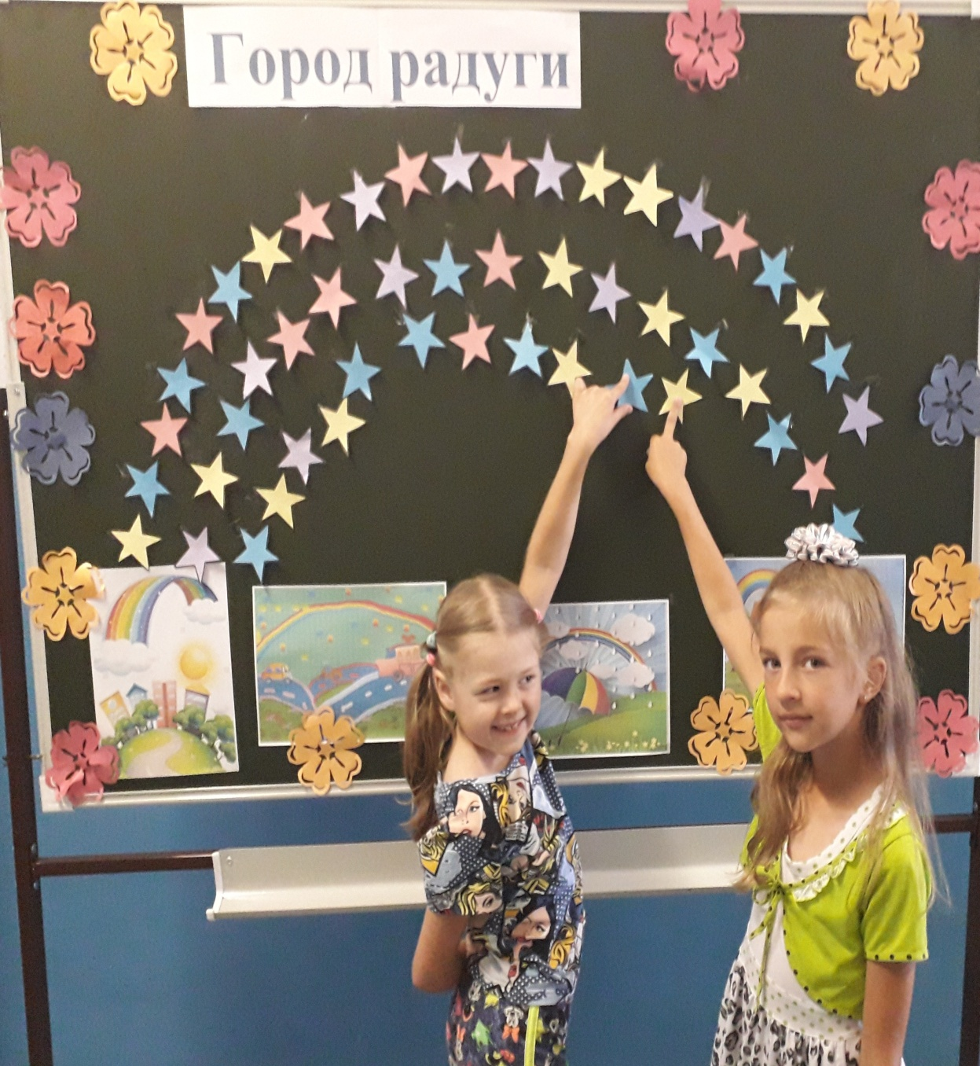
Игровая модель
« Помоги солнцу создать радугу».
Чтобы создать солнцу радугу, надо проявить себя в деле и выиграть по итогам дня «номинашку» – маленькую сверкающую звезду.

Slide 9

Режим дня
08.45 - 09.00 | Планёрка для воспитателей
09.00 - 09.05 | Прием детей
09.05 - 09.15 | Зарядка
09.15 – 09.20 | Линейка, подъем флага
09.25 - 10.00 | Завтрак
10.00 – 10.20 | Трудовой десант
10.20 – 11.20 | Занятие по интересам ( просмотр видеофильмов, занятия в кружках, игры на свежем воздухе, посещение бассейна, СБ п. Октябрьский СК п. Новокировский и Центра Досуга с. Карасуль
11.30 – 12.00 | Кружковые занятия
12.00 – 12.10. | Подготовка к обще лагерному мероприятию
12.10 – 13.00 | Обще лагерное мероприятие по плану для детей 6-10 лет
13.00 – 13.30 | Обед
13.30 –15.30 | Тихий час Подготовка ко сну, сон / «Тихие игры» в отрядах
15.30 – 15.50 | Полдник.
15.50 – 16.40 | Оздоровительные процедуры (спортивно – оздоровительные мероприятия на свежем воздухе, «Минутки здоровья»)
16.45 – 16.55 | Линейка, спуск флага
16.55 - 17.00 | Уход детей домой

Slide 10
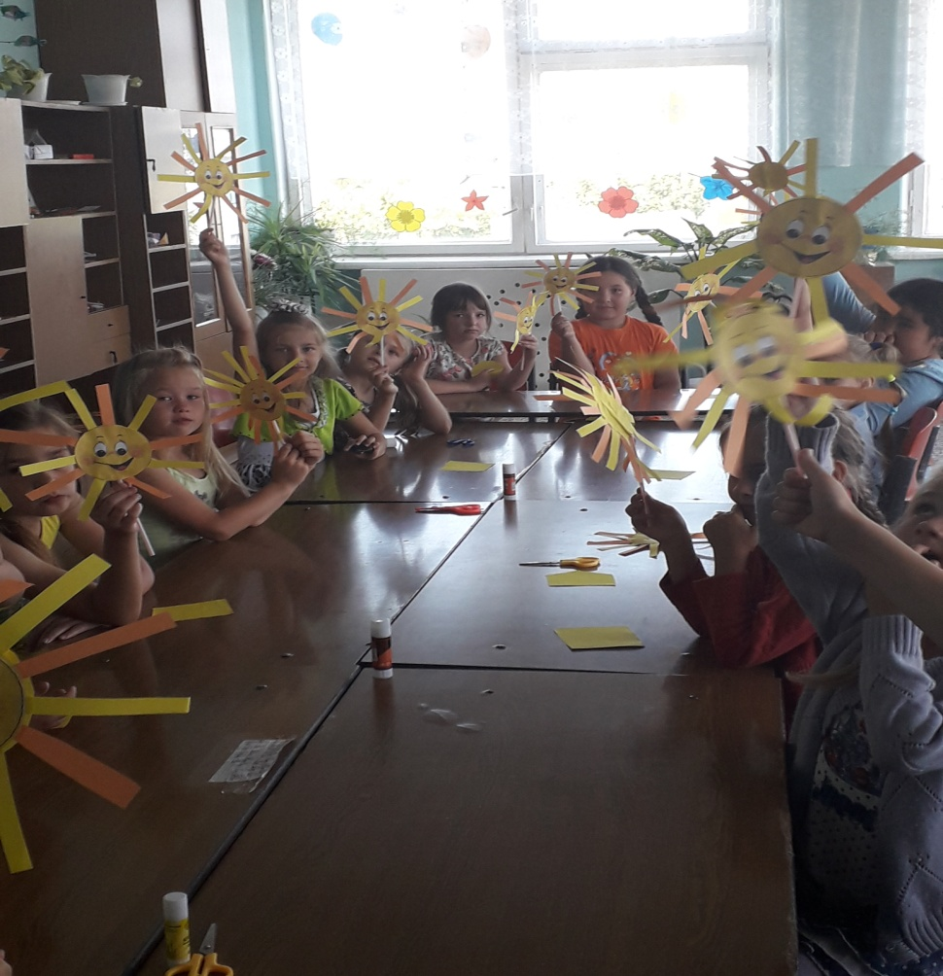
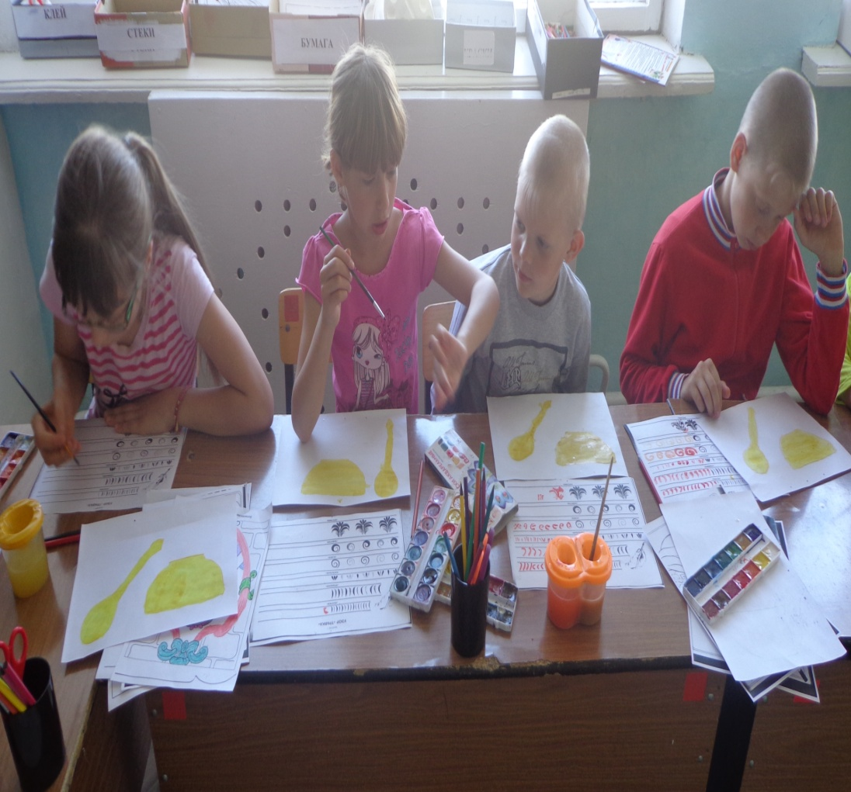
Кружки -мастерские
«Умелые ручки»
«Волшебные краски»

Slide 11
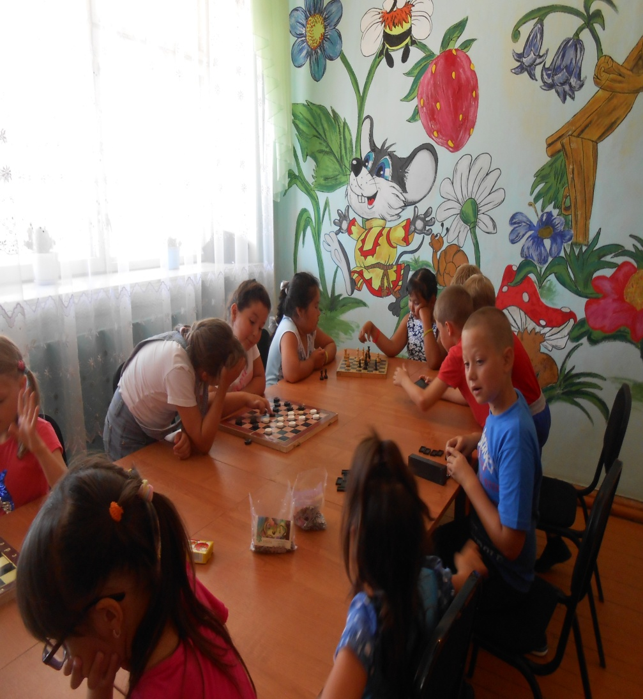
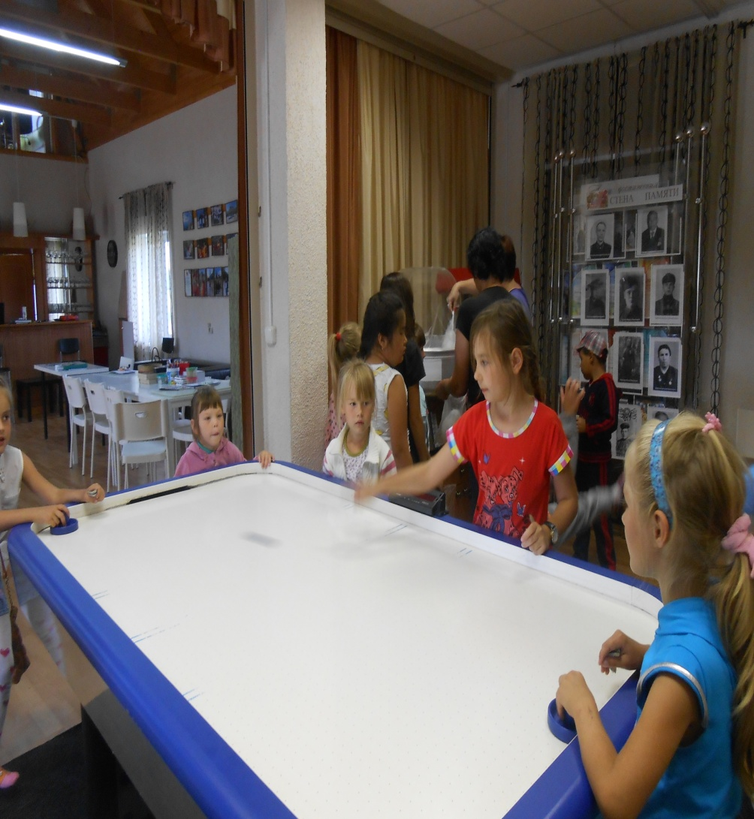
Выездные мероприятия

Slide 12
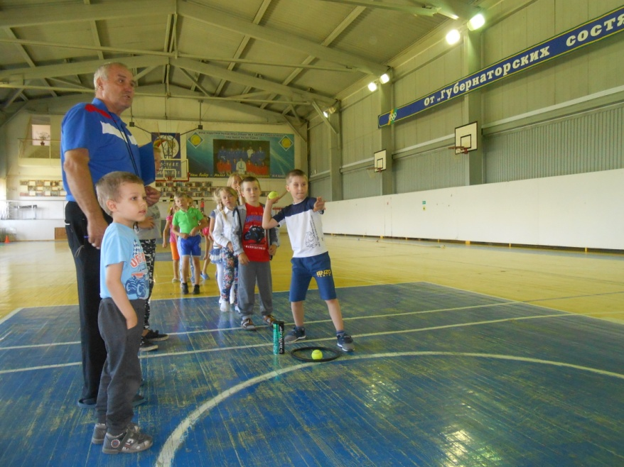
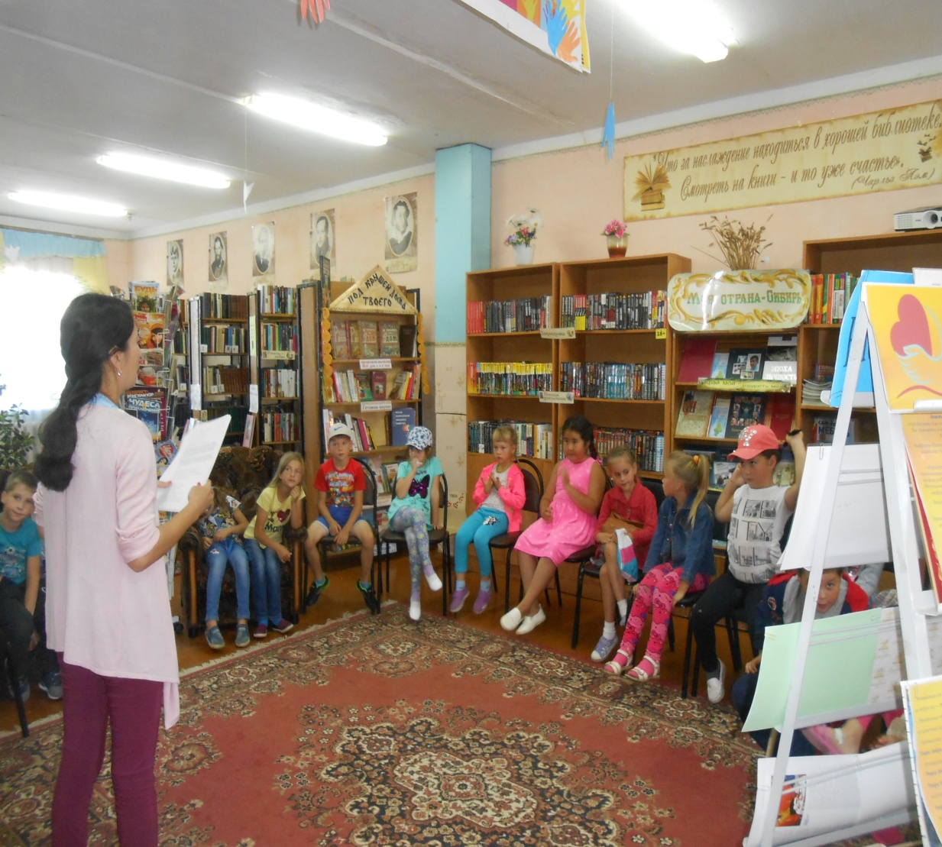
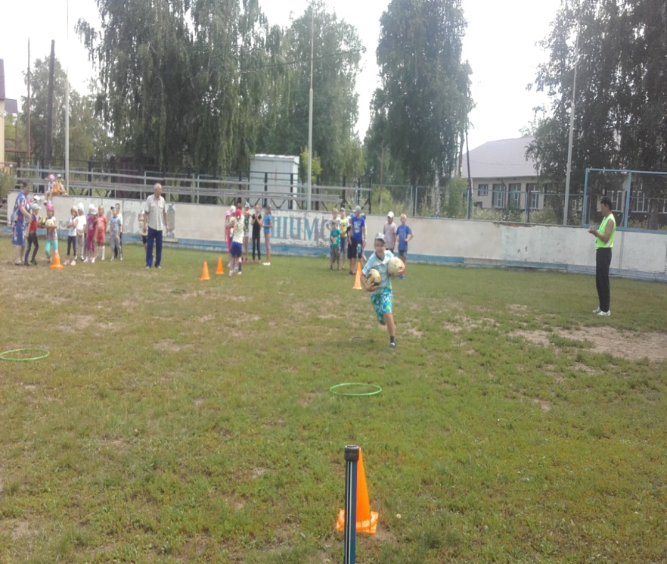

Slide 13
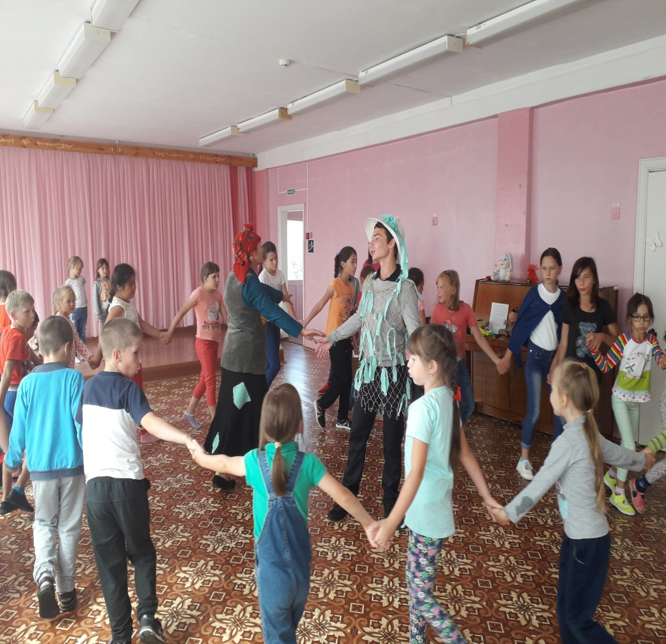
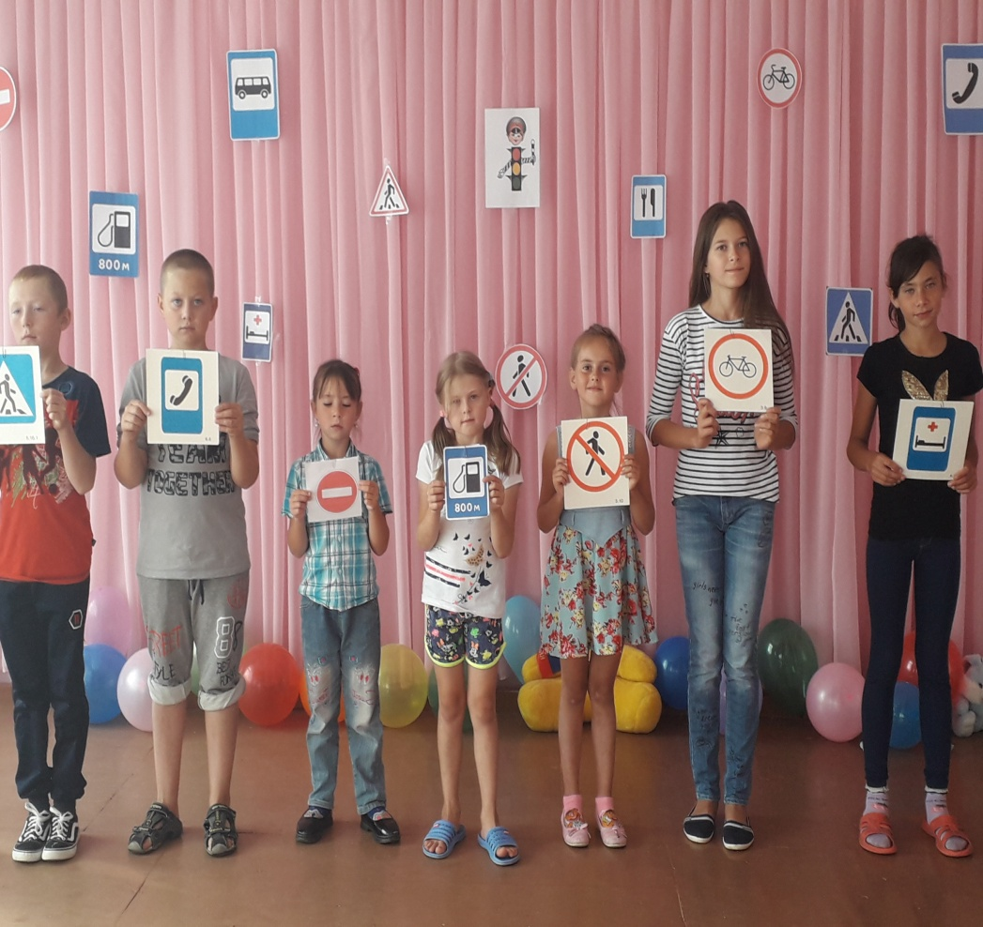
Общелагерные мероприятия

Slide 14
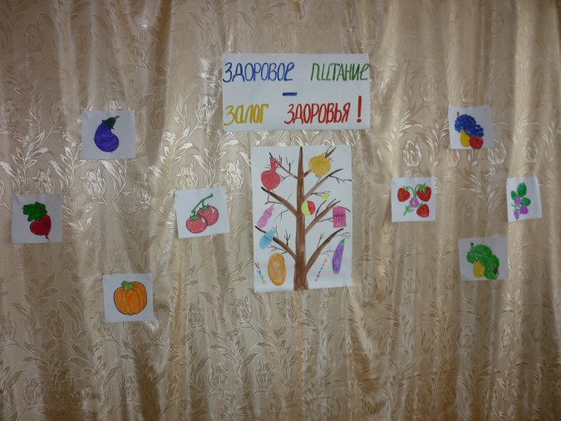
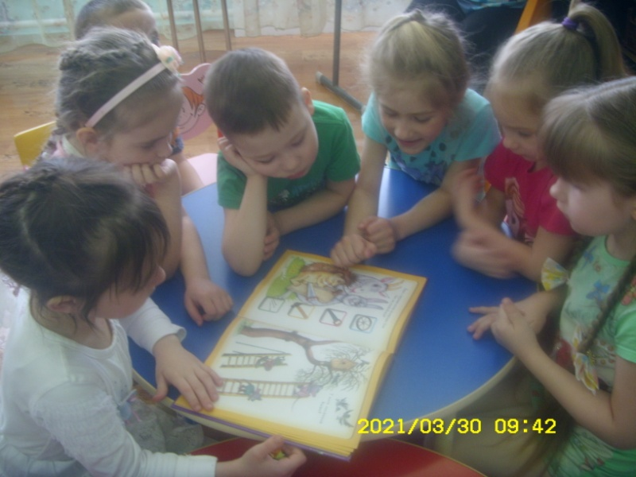

Slide 15
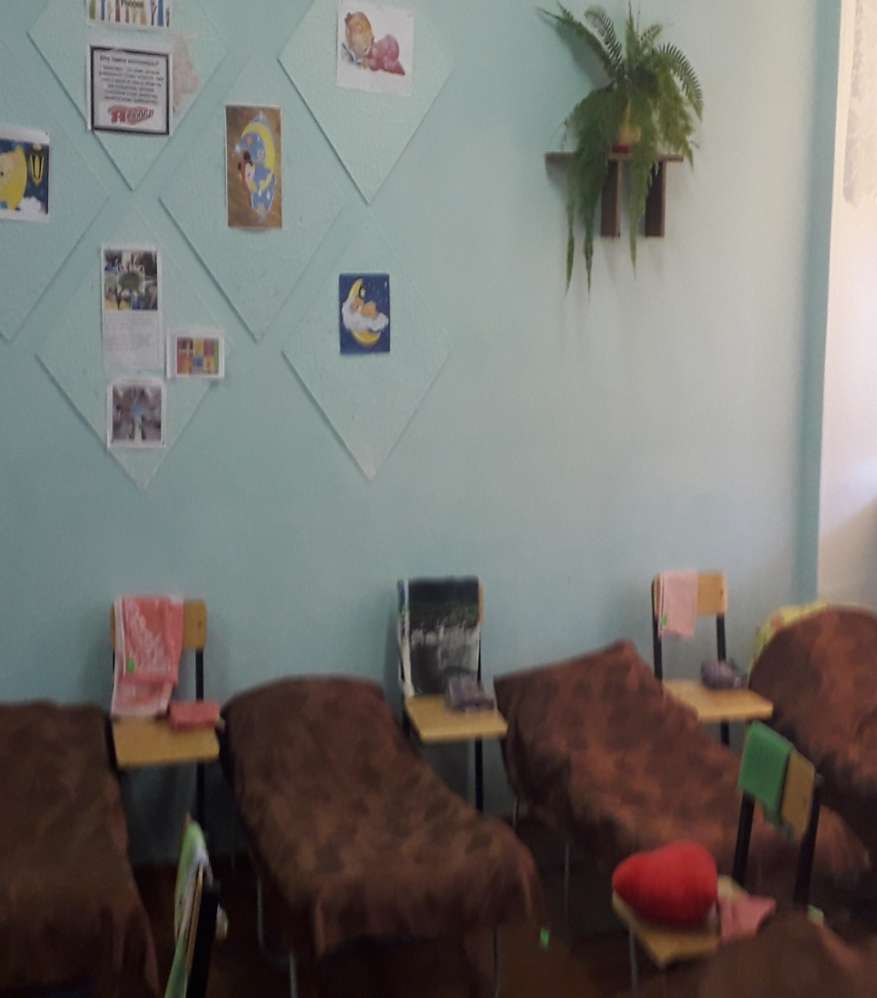
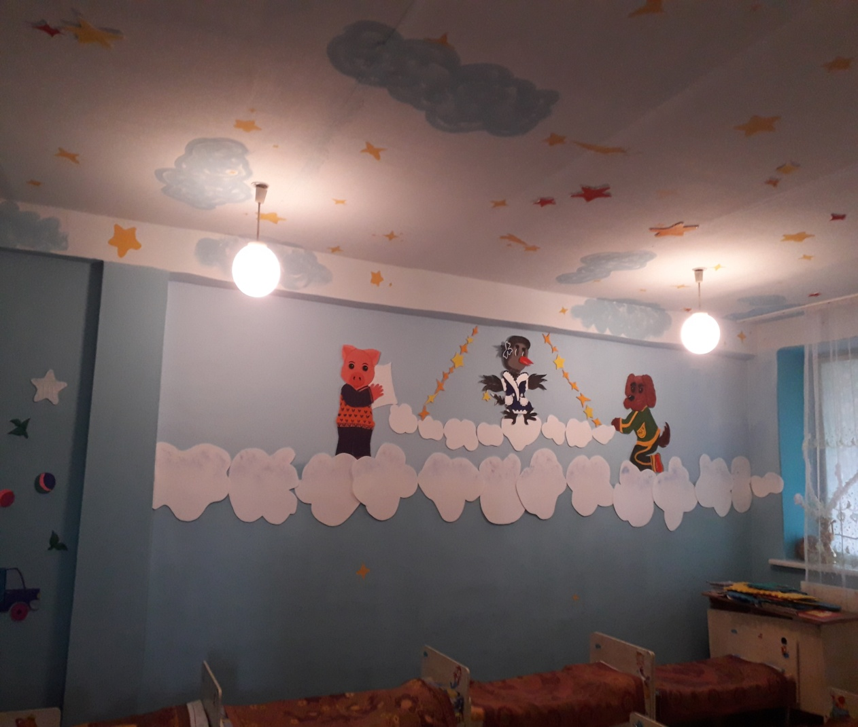

Slide 16
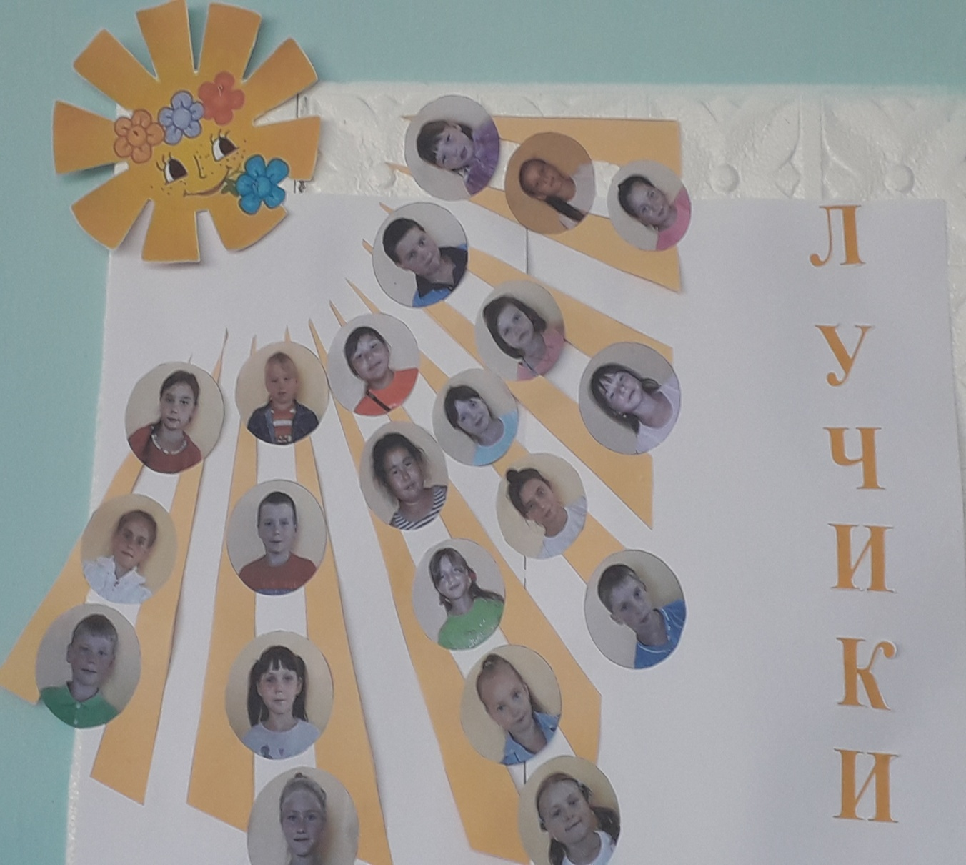
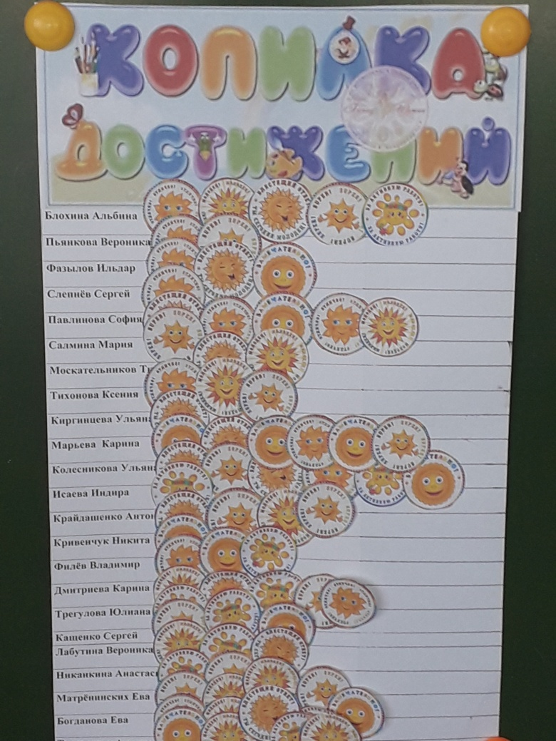
Отряд Лучики

Slide 17


